Slide 1

SECURITY CERTIFIED

Slide 2



Integrantes
Esteban Rodríguez= Lider
Julian Roa= Mantenimiento
Camilo Jiménez: Diseñador

Slide 3


LOGO

Slide 4
SLOGAN
GARANTIZANDO CALIDAD, CERTIFICANDO CONFIANZA.

Slide 5
Misión
Nuestra misión es proporcionar servicios de certificación de alta calidad que cumplan con los estándares más rigurosos, asegurando la autenticidad, integridad y seguridad de la información y los procesos en todos los sectores, contribuyendo así al crecimiento y desarrollo sostenible de nuestros clientes y comunidades

Slide 6
Visión
Convertirnos en el líder nacional de certificados, brindando soluciones innovadoras y confiables que impulsen la confianza y la seguridad en todos los sectores.

Slide 7
PROYECTO

Slide 8
Aplicativo de gestión de certificado

Slide 9
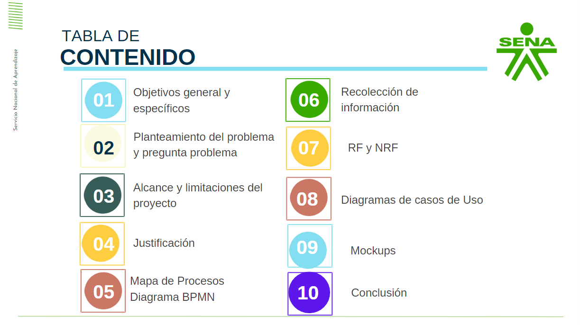











CONTENIDO
TABLA DE
Servicio Nacional de Aprendizaje
01
06
de problema
Cronograma de Actividades
02
Análisis de Situación actual Mapa de Procesos Diagrama BPMN
Justificación
07
03
Propuesta de Solución Objetivos general y específicos
08
RF y NRF
04
Delimitación y alcance del proyecto
09
Diagramas de casos de Uso
 | 05 | Viabilidad del proyecto |  | Conclusiones
 |  |  | 10

Slide 10
OBJETIVO GENERAL
Implementar una base de datos para la cual gestionar certificados a tiempo real y de manera virtual.

Slide 11
OBJETIVOS ESPECIFICOS
- Hacer relevancia en el fortalecimiento de herramientas y sobre el equipo para la atención oportuna ante situaciones de emergencia
automatización de certificados mediante a la base de datos
Encontrar el debido aplicativo donde la base de datos concuerde con esta
Realizar un debido seguimiento y evaluar las acciones implementadas para
identificar la eficacia de la misma, garantizando así la ejecución de un ciclo de mejora del sistema para el proyecto
tener un aplicativo intuitivo para el funcionamiento óptimo

Slide 12
Planteamiento problema
La empresa enfrenta dificultades para satisfacer la demanda creciente de certificados debido a procesos manuales y falta de automatización, lo que resulta en largos tiempos de espera para los clientes y posibles errores en la emisión de certificados. Esto afecta la eficiencia operativa y la satisfacción del cliente, lo que a su vez podría impactar negativamente en la reputación de la empresa y la retención de clientes.

Slide 13
Pregunta Problema
¿Cómo mejorar el manejo indebido del control de certificados mediante un aplicativo y una base de datos?

Slide 14
Alcance del proyecto
En CERTIFICACIONES CMC tenemos como objetivo tener un alcance a nivel nacional y reconocimiento a nivel nacional pero en principio vamos a tener un enfoque a nivel de la capital (BOGOTA D.C)

Slide 15
Justificación
Nuestro proyecto se realiza ya que en la empresa a la cual va realizado el proyecto presenta inconvenientes al generar certificaciones de los servicios prestados o buscar esos mismos certificados de manera ágil, virtual y a un par de clicks.

Slide 16
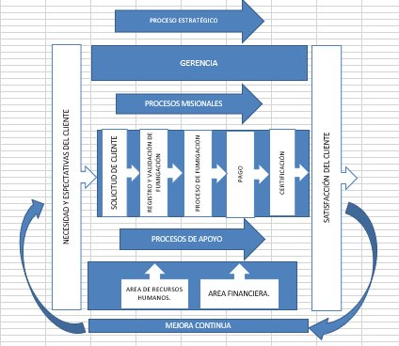
Mapa de procesos

Slide 17
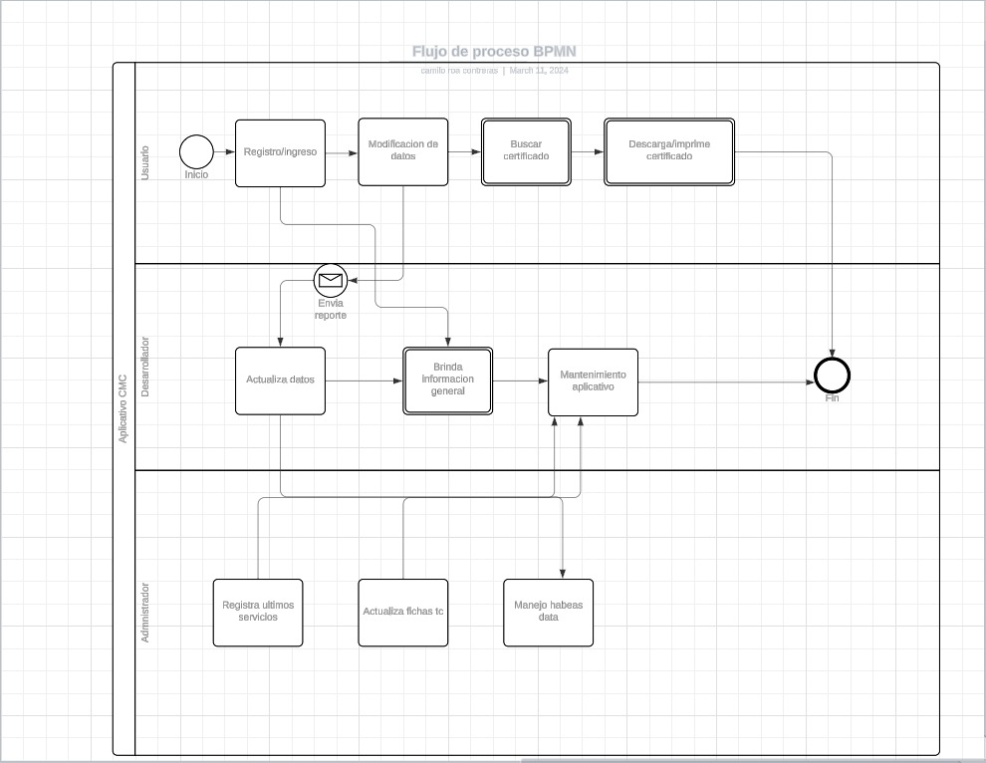
BPMN

Slide 18
Recolección de datos
https://drive.google.com/file/d/1yAycVhX0Oly7KcWRAQ2Lil8gUmEPE0UN/view?pli=1

Slide 19
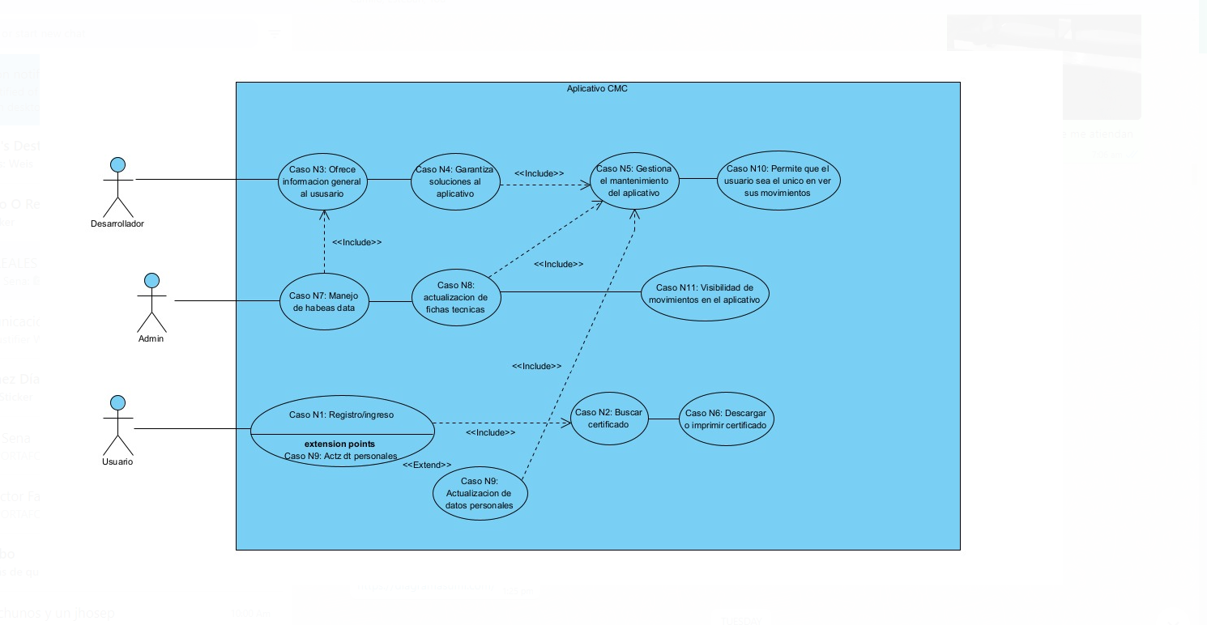
UML (Caso de usos)

Slide 20
RF y RNF
https://docs.google.com/document/d/1FODDlqltk3Qm1ECKle2KVFt4uyEi3zuEgj0Bvu73EG8/edit?usp=sharing

Slide 21
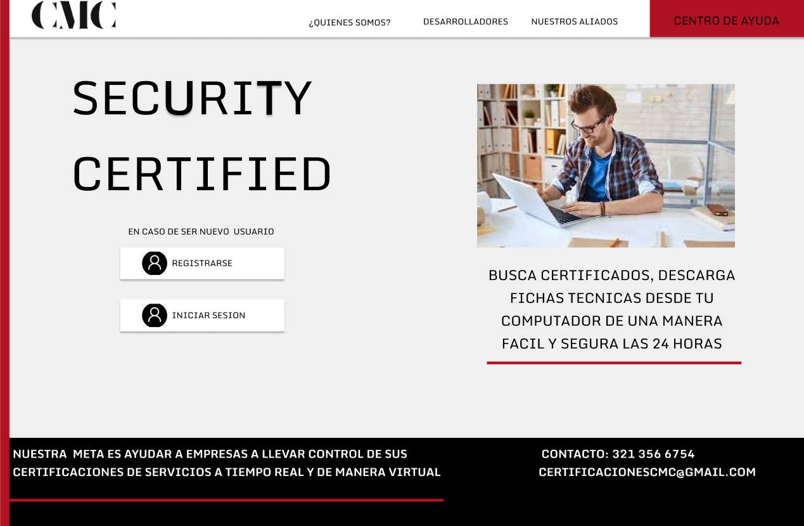
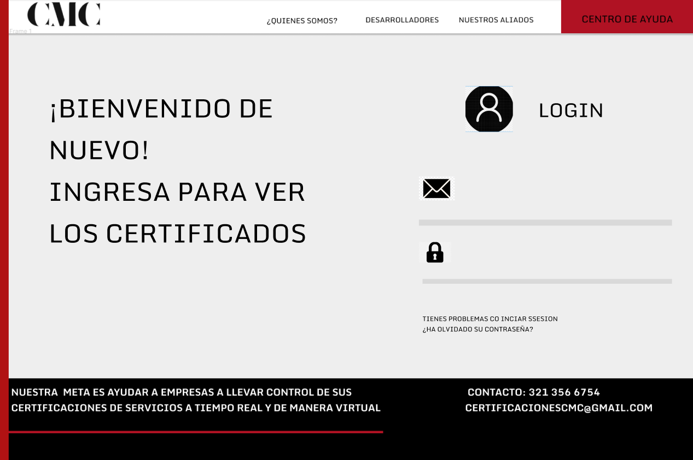
MOCKUPS

Slide 22
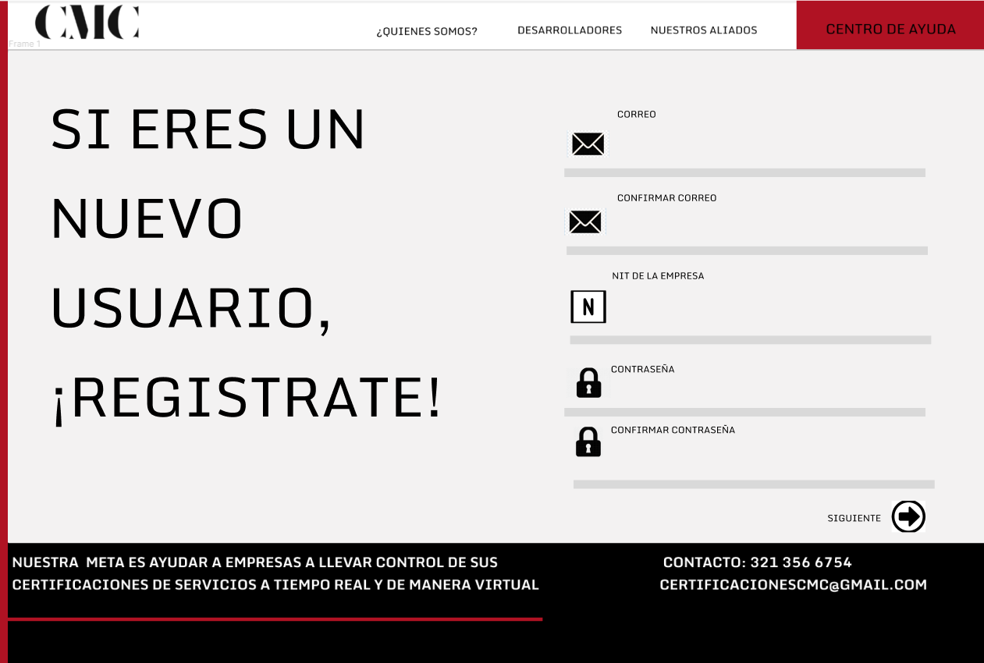
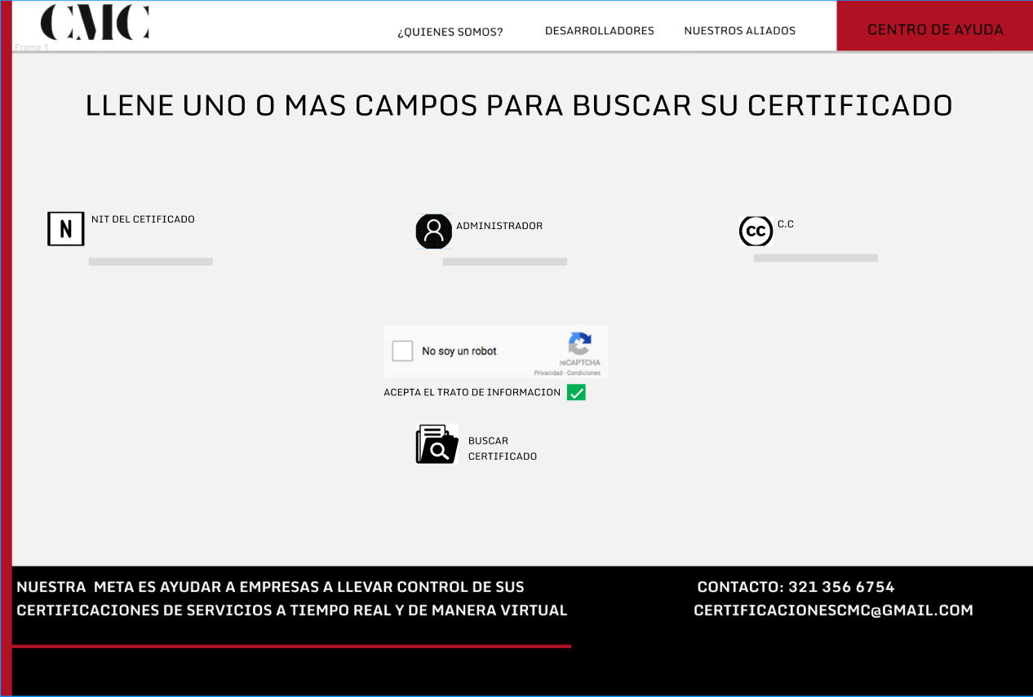
MOCKUPS

Slide 23

08
EJEMPLO Titulo 1
Servicio Nacional de Aprendizaje
Conclusiones

Slide 24

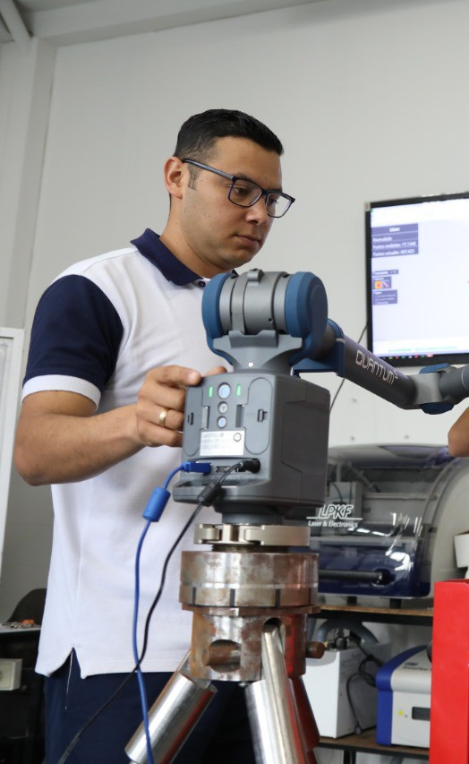

Conclusiones
Servicio Nacional de Aprendizaje
Se han realizado avances significativos hacia el cumplimiento de los estándares requeridos. Sin embargo, aún se requiere trabajar en ciertas áreas identificadas para alcanzar completamente los objetivos establecidos y asegurar la conformidad con los requisitos de certificación. Es crucial mantener el enfoque y el compromiso para abordar estas áreas pendientes y lograr con éxito la certificación deseada.

Slide 25

Línea
de atención al ciudadano: 01 8000 910270
Línea
de atención al empresario: 01 8000 910682

